Slide 1
09_17 專題報告
許家誠

Slide 2
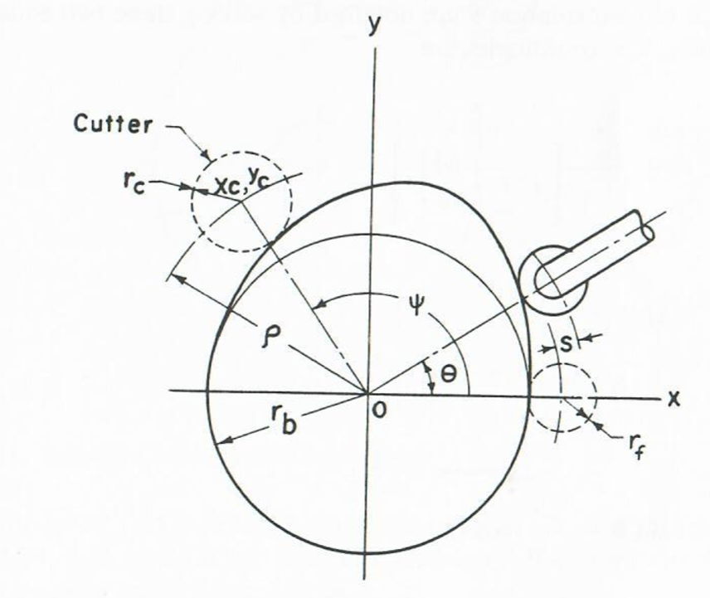


Envelope_roller
$$F\left(x, y, θ\right)={\left(x−rcosθ\right)}^{2}+{\left(y−rsinθ\right)}^{2}−r_{f}^{2}=0$$
$$r= r_{b}+r_{f}+s$$
$$r= r_{b}+r_{f}+s$$

Slide 3
Matlab 包絡線法
主程式
輸入參數，執行副程式
副程式
[x1,y1, x2, y2] = Envelope_roller_function(s, theta, rb, rf);
Solve ( F ==0, dF == 0);

Slide 4
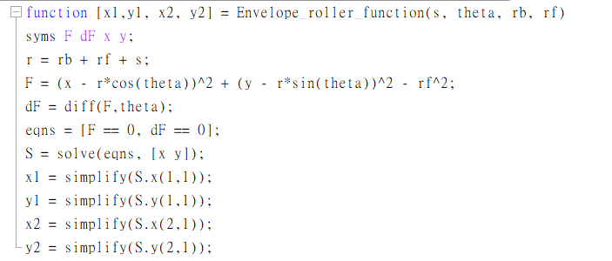
副程式 ---- Envelope_roller_function
Define the symbols that will be used
Inputs & Outputs
Simplify the results to the output symbols

Slide 5
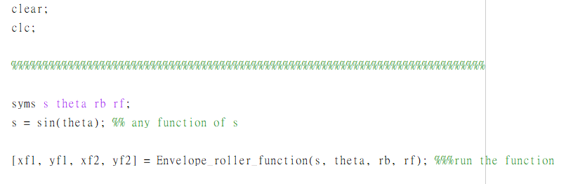
主程式 ---- 分不同階段的 S(θ) 跑副程式
Notes:
理論上，我們只需要把副程式的東西丟上去即可，不需要寫甚麼東西，然後到最後再用subs代替變數變成數字或者矩陣即可畫圖
Envolope_CamProfile_Trans_Roller_Cycloid

Slide 6
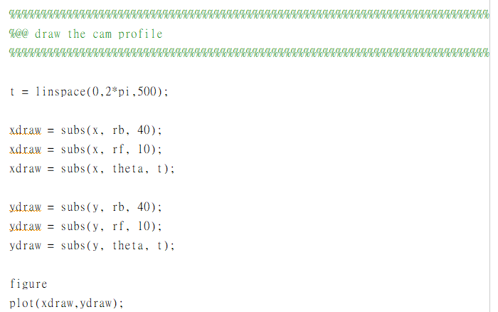
主程式 ---- 把變數代成數字和矩陣畫圖
Notes:
理論上，我們只需要把副程式的東西丟上去即可，不需要寫甚麼東西，然後到最後再用subs代替變數變成數字或者矩陣即可畫圖

Slide 7
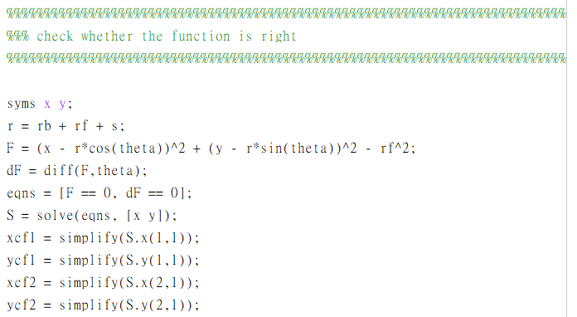
主程式檢查 ---- 副程式是否正常

Slide 8
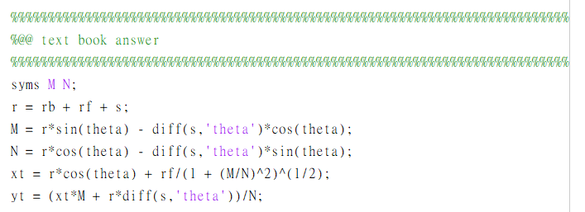



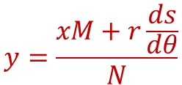
主程式檢查 ---- 課本答案
$$M=rsinθ−\frac{ds}{dθ}cosθ$$
$$N=rcosθ−\frac{ds}{dθ}sinθ$$
$$x=rcosθ+\frac{r_{f}}{{\left[1+{\left(\frac{M}{N}\right)}^{2}\right]}^{\frac{1}{2}}}$$
$$y=\frac{xM+r\frac{ds}{dθ}}{N}$$

Slide 9
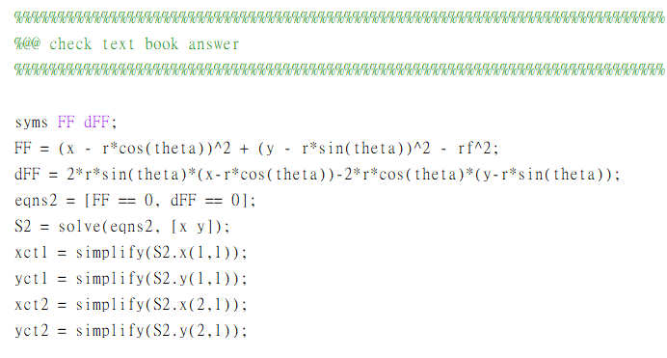
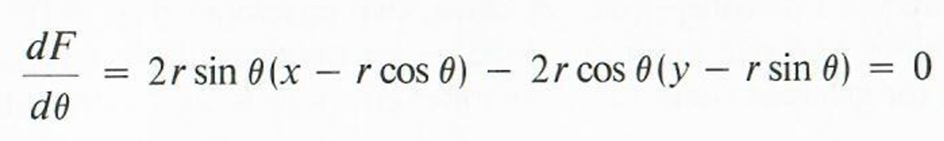
主程式檢查 ---- 檢查課本答案(本身錯的)

Slide 10
結果

Slide 11
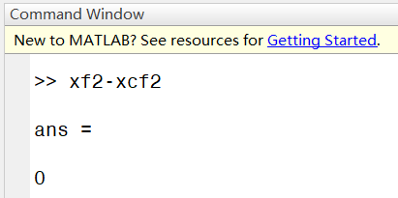
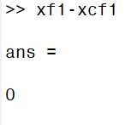
結果 ----不是副程式的問題

Slide 12
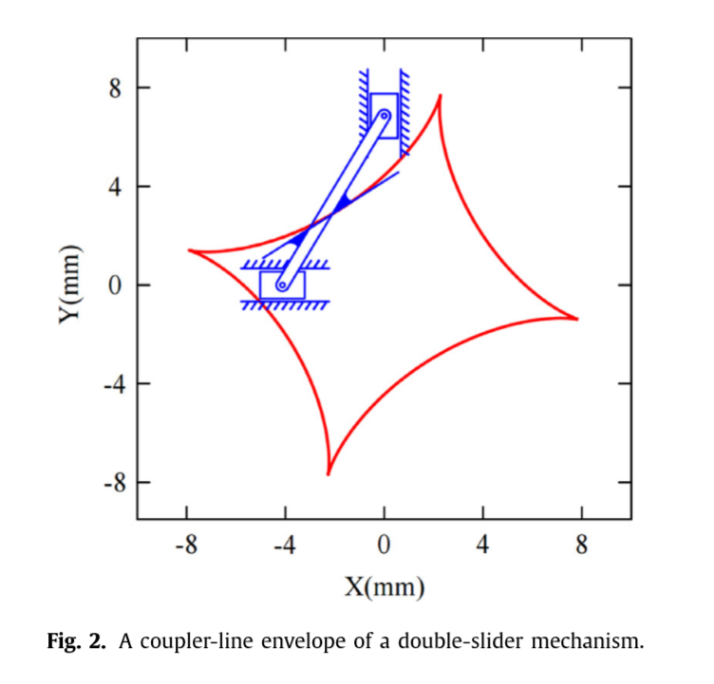
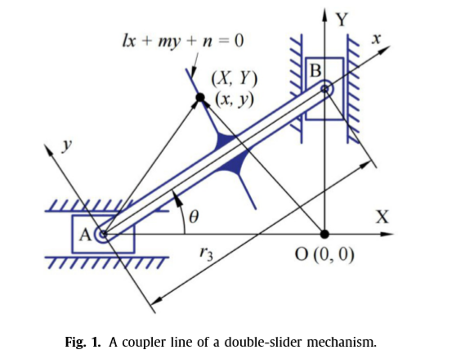
結果 ----不是微分和solve的問題

Slide 13
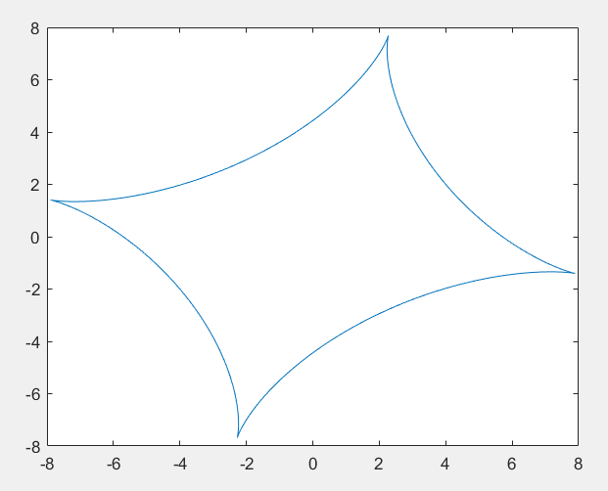
結果 ----不是微分和solve的問題

Slide 14
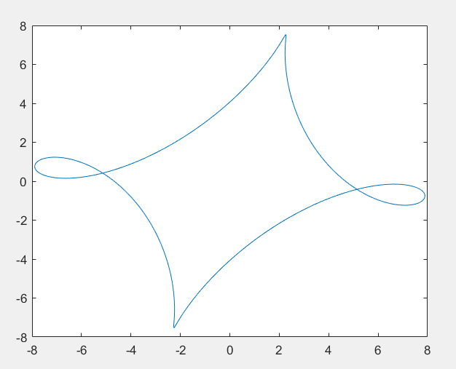
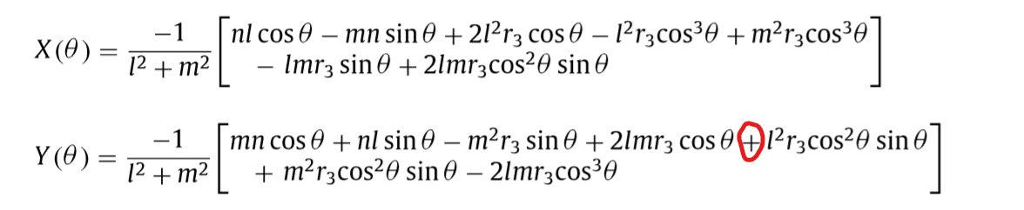
結果 ----不是微分和solve的問題

Slide 15
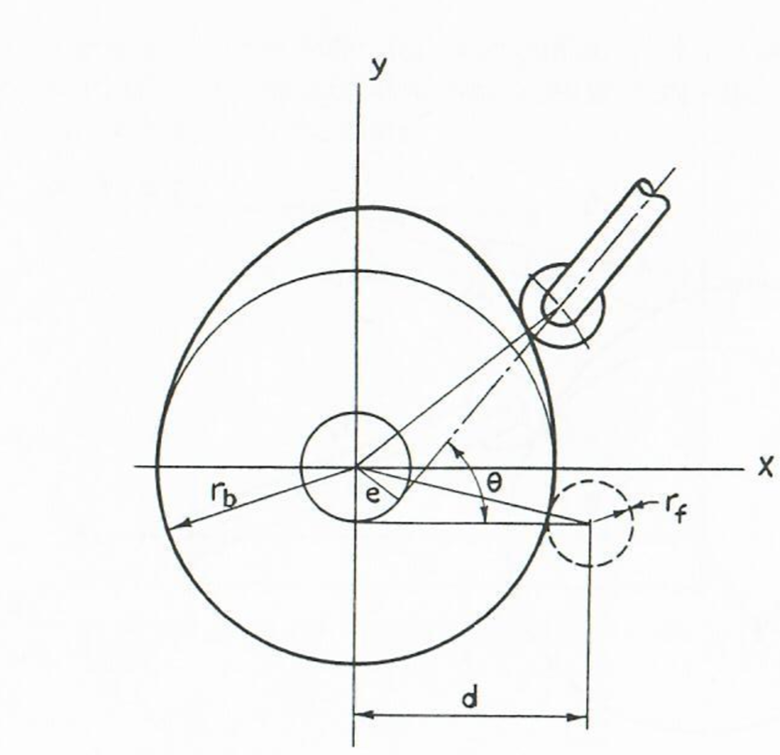



Envelope_offset_roller
$$F\left(x, y, θ\right)={\left[x−e\sin{θ}−\left(s+d\right)cosθ\right]}^{2}+{\left[y+e cosθ−\left(d+s\right)sinθ\right]}^{2}−rf^{2}$$
$$d={{\left[{(r}_{b}+rf\right)}^{2}−e^{2}]}^{\frac{1}{2}}$$
$$θ$$
$$d={{\left[{(r}_{b}+rf\right)}^{2}−e^{2}]}^{\frac{1}{2}}$$

Slide 16
Envelope_offset_roller_function

Slide 17
